Slide 1

Java11:GUI 编程
授课教师：邱元杰 电子邮箱：yuanjiq@126.com，微信电话: 13679081552
Notes:
1

Slide 2
概述
了解Java图形界面的构成
掌握Java的抽象窗口工具集AWT
理解容器和组件的含义
掌握框架的创建方法
掌握面板的创建方法
理解且掌握布局和布局管理器的使用方法

Slide 3
1 java图形用户界面
AWT：Abstract Window Toolkit—抽象窗口工具集
java.awt 是java基本包中最大的一个，其中定义了所有GUI组件类，以及以及其他用于构造图形界面的类，如字体类Font、绘图类Graphics和图像类Image等;
丰富的图形界面组件；
强大的事件处理模型图形和图象工具，包括形状、颜色、字体；
布局管理器，可以进行灵活的窗口布局而与特定窗口的尺寸和屏幕分辨率；
AWT 处理用户界面元素的方法是把这些元素的创建和行为委托给每个目标平台(如windows,Linux)上的本地GUI处理;
每个平台提供的图形界面元素都不一样;
AWT 的事件处理模型在Java1.1版进行了大的改动后，到目前的版本基本没变。

Slide 4
1 java图形用户界面
Java 组件
Java的图形用户界面的最基本组成部分是组件（Component） ，组件是一个可以以图形化的方式显示在屏幕上并能与用户进行交互的对象，例如一个按钮，一个标签等。
组件不能独立地显示出来，必须将组件放在一定的容器中才可以显示出来。
Java 容器
Java容器(Container)实际上是Component的子类，因此容器本身也是一个组件，具有组件的所有性质，另外还具有容纳其它组件和容器的功能。

Slide 5
1 java图形用户界面
LayoutManager（布局管理器）
为了使生成的图形用户界面具有良好的平台无关性，Java语言中，提供了布局管理器这个工具来管理组件在容器中的布局，而不使用直接设置组件位置和大小的方式。
每个容器都有一个布局管理器，当容器需要对某个组件进行定位或判断其大小尺寸时，就会调用其对应的布局管理器。
在程序中安排组件的位置和大小时，应该注意：
容器中的布局管理器负责各个组件的大小和位置，因此用户无法在这种情况下设置组件的这些属性。如果试图使用Java语言提供的setLocation()，setSize()，setBounds()等方法，则都会被布局管理器覆盖。
如果用户确实需要亲自设置组件大小或位置，则应取消该容器的布局管理器，方法为：setLayout(null)；

Slide 6
2 框架类(Frame)
什么是框架Frame
框架（Frame）类是Window类的子类，它是一种带标题框并且可以改变大小的窗口。
java.lang.Object
|
+----java.awt.Component
|
+----java.awt.Container
|
+----java.awt.Window
|
+----java.awt.Frame

Slide 7
2 框架类(Frame)
创建Frame框架的方法
使用Frame类的构造方法Frame(String)可以创建Frame的实例，该实例是一个不可见的对象，它带有标题框，构造方法中的String型参数指定了标题内容。
使用从Component类继承过来的setSize( )方法可以改变Frame实例的大小。
必须调用setVisible( )方法和setSize( )方法才能使Frame的实例可见。

Slide 8
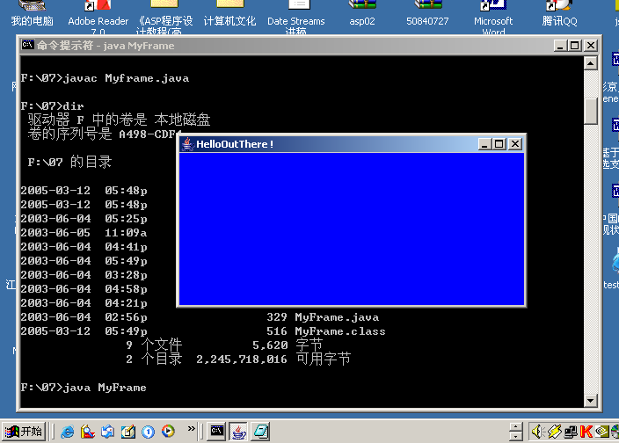
2 框架类(Frame)
创建框架的例子：
import java.awt.*;
public class MyFrame extends Frame{
public static void main(String args[]){
MyFrame fr = new MyFrame("HelloOutThere !");
// 下面调用来自Component类的setSize( )方法
fr.setSize(400,200);
fr.setBackground(Color.blue);
fr.setVisible(true);
}
public MyFrame (String str){
super(str);
}
}

Slide 9
2 面板
创建Panel面板的方法
面板（Panel）与框架类似，也是一种容器，可以容纳其他GUI组件。
面板通过构造方法Panel( )进行创建。
当一个Panel对象被创建之后，使用Container类的add( )方法将它加入到某个Window对象或Frame对象中。
java.lang.Object
|
+----java.awt.Component
|
+----java.awt.Container
|
+----java.awt.Panel

Slide 10
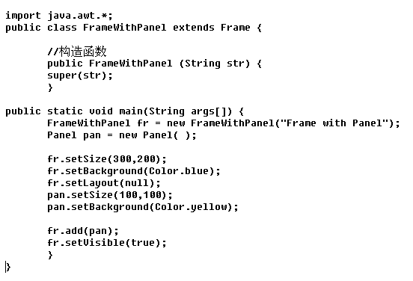
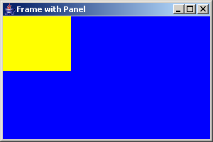
2 面板
创建Panel面板的例子

Slide 11
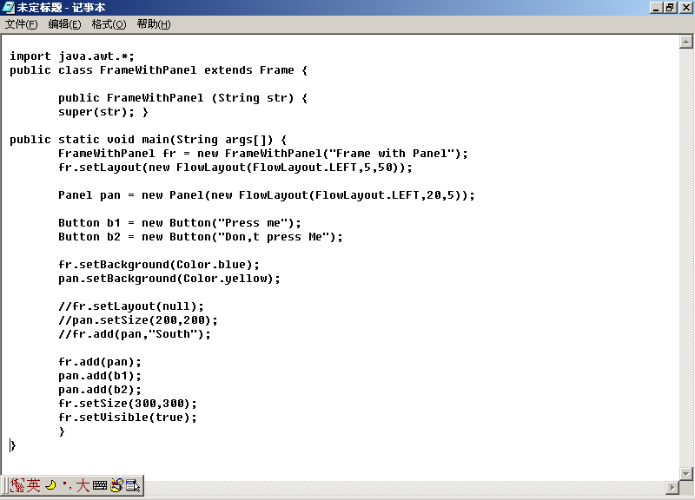
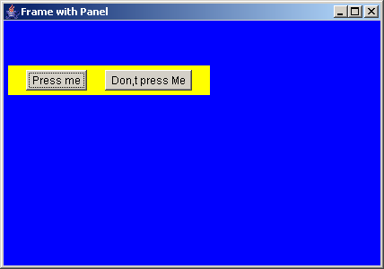
2 面板
在Panel面板添加按钮的例子

Slide 12
3 布局管理器
布局管理器是一个对象
当容器大小变化时，此对象将自动调整容器中各组件的大小和位置。
目的是使各组件在不同平台上排列和显示都正常。
可以为Container类型的对象设置各种布局管理器
使用Container的方法：public void setLayout(LayoutManager mgr)。
setLayout(null)表示不使用布局管理器。

Slide 13
3 布局管理器
布局管理器包括以下几种(类)：
FlowLayout：流式布局管理器
BorderLayout：边界布局管理器
CardLayout：分页布局管理器
GridLayout：网格布局管理器
GridBagLayout：网格组布局管理器
BoxLayout：箱式布局管理器
用户还可以创建自己的布局管理器，只要实现LayoutManager接口。

Slide 14
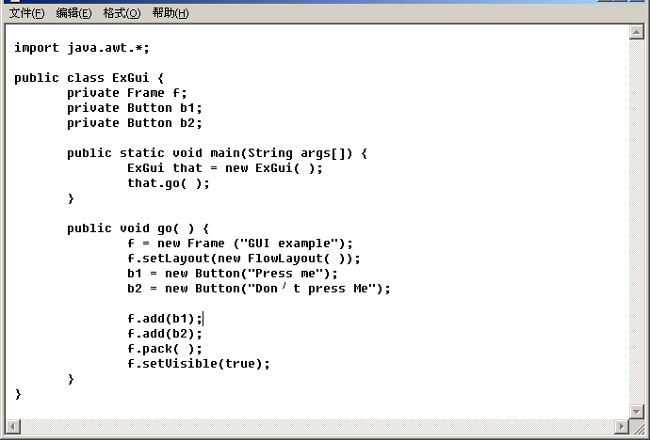

3 布局管理器
例子：
创建ExGui实例
创建框架
创建布局

Slide 15
3 布局管理器
布FlowLayout—流式布局管理器
将各组件设置为最合适的大小(由组件内容决定或通过setPreferredSize设置)
按顺序在一行上水平排列组件，直到没有足够剩余空间，另起一行。
可以决定组件在一行上是左对齐、居中、右对齐、或两边对齐。提供了一个对齐方式的可选项align,align的可取值
FlowLayout.LEFT 左对齐
FlowLayout.RIGHT 右对齐
FlowLayout.CENTER 居中
如：newFlowLayout(FlowLayout.LEFT) 创建了一个使用左对齐方式的FlowLayout的实例。
FlowLayout的构造方法中还有一对可选项hgap和vgap，可以设定组件的水平间距和垂直间距。
FlowLayout布局管理器并不强行设定组件的大小，而是允许组件拥有它们自己所希望的尺寸。
示例：
setLayout(new FlowLayout(FlowLayout.RIGHT,20,40))；
setLayout(new FlowLayout(FlowLayout.LEFT))；
setLayout(new FlowLayout( ))；

Slide 16
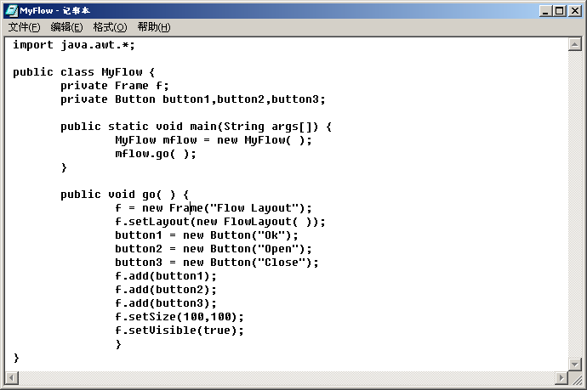
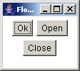
3 布局管理器
例子：
向布局添加按钮
设置框架的大小
设置框架的可见

Slide 17
3 布局管理器
NORTH
WEST
CENTER
EAST
BorderLayout—边界布局管理器
BorderLayout是Dialog类和Frame类的默认布局管理器，它提供了一种较为复杂的组件布局管理方案。
BorderLayout管理的容器均被划分成五个区域：东(East)、南(South)、西(West)、北(North)、中(Center) ,每个区域至多只能放置一个组件。
南北两个组件的宽度随容器宽度变化，高度采用最佳大小。
东西两个组件的高度随容器高度变化，宽度采用最佳大小。
中间组件占满剩余空间,可以定义组件的水平间距和垂直间距。
BorderLayout( )构造一个各部分间距为0的BorderLayout实例。
BorderLayout(int, int)构造具有指定间距的BorderLayout实例。
在BorderLayout 布局管理器的管理下，组件必须通过add( )方法加入到容器的五个区域之一。每个区域只能加入一个组件。
可用内部容器在BorderLayout的一个区域内间接放入多个组件。
如果某个区域没有使用，那么它的大小将变为零，此时Center区域将会扩展并占据这个未用区域的位置。
SOUTH
如：f = newFrame("FrameTitle")；
b = newButton("PressMe")；
f.add(b, "South")；
将一个按钮加到框架的南部

Slide 18
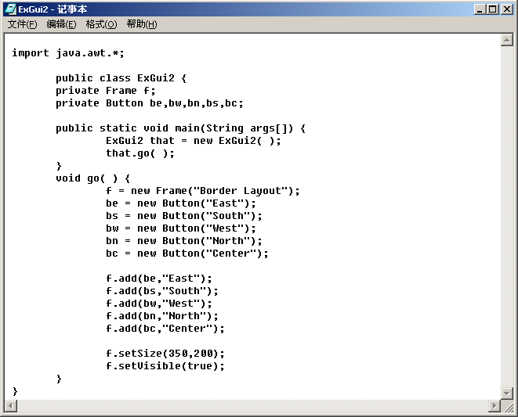
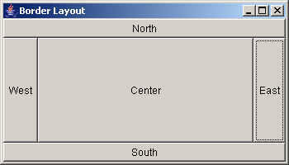
3 布局管理器
例子：

Slide 19
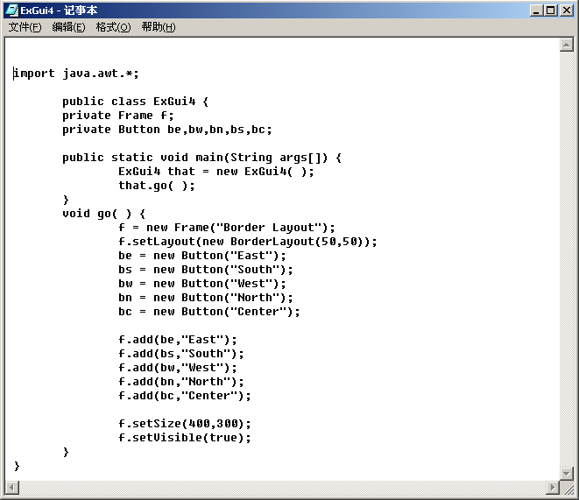
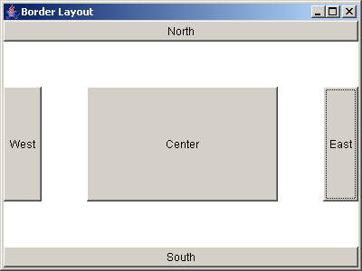
3 布局管理器
例子：

Slide 20
3 布局管理器
GridLayout—网格布局管理器
GridLayout是一种网格式的布局管理器，它将容器空间划分成M*N的网格，组件依次放入其中，每个组件占据一格；其中有三种构造方法：
public GridLayout( )
public GridLayout(int rows, int cols)
public GridLayout(int rows, int cols, int hgap, int vgap)
参数rows和cols分别指定网格的行数和列数，hgap和vgap分别表示网格间的水平间距和垂直间距。
如：new GridLayout(3,2)创建一个三行乘两列的布局管理器。
rows和cols中的一个值可以为0，但是两个值不能都是0。
如果rows为0，那么网格的行数将根据实际需要而定；
如果cols为0，那么网格的列数将根据实际需要而定。

Slide 21
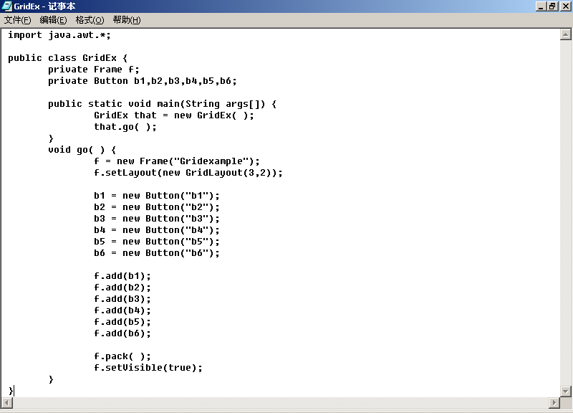

11.3 布局管理器
例子：

Slide 22
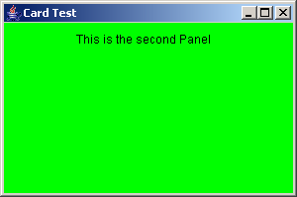
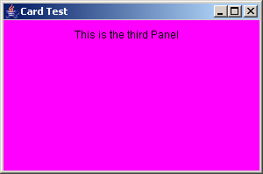
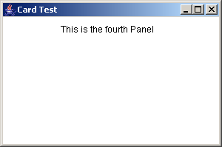
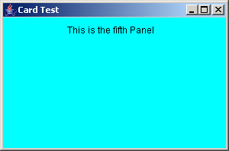
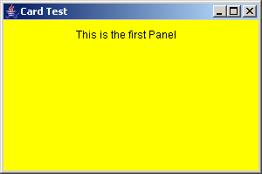
3 布局管理器
CardLayout布局管理器
CardLayout是一种卡片式的布局管理器，它将容器中的组件处理为一系列卡片，每一时刻只显示出其中的一张。
CardLayout布局管理器能够帮助用户处理两个以至更多的成员共享同一显示空间。
示例：为Frame类的实例f指定了一个 CardLayout类型的布局管理器，然后向其中加入了五张卡片，每张卡片都是Panel类的一个实例，并且具有不同的背景色。每当在程序窗口单击鼠标时，下一张卡片就会显示出来。

Slide 23
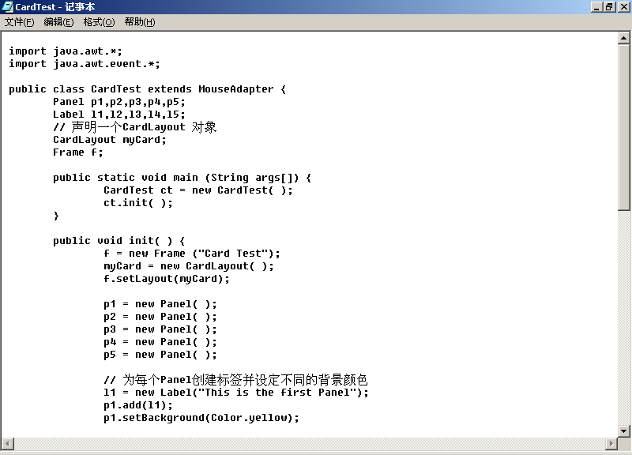
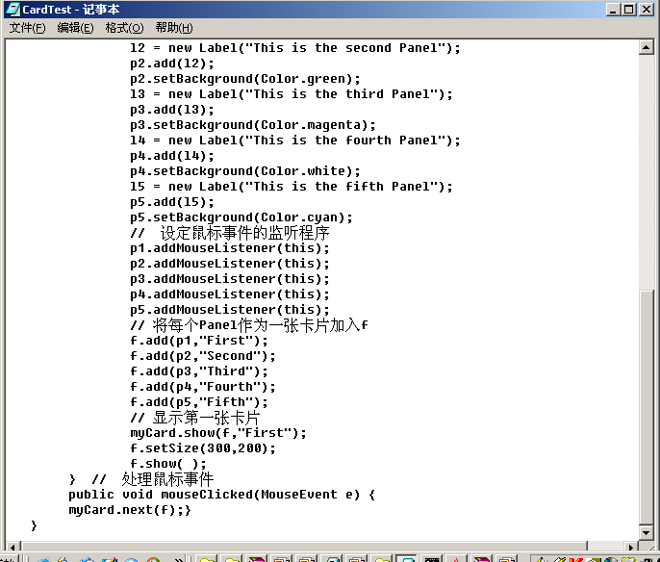
3 布局管理器

Slide 24
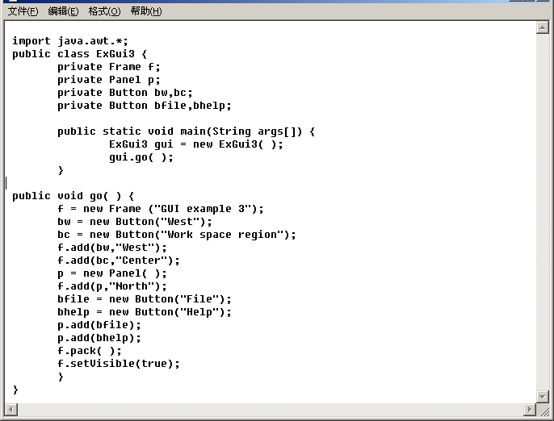
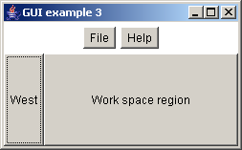

4 构造复杂布局的例子
调用实例的方法
创建类的实例
创建框架并添加按钮
创建面板和按钮

Slide 25
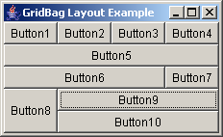
GridBagLayout—网格组布局管理器
GridBagLayout 类可以将不同尺寸的组件在垂直方向上和水平方向上对齐。每个网格元包布局管理的组件都与 GridBagConstraints 的实例相关，它指定了组件在它的显示区域是如何放置的。
将容器平均划分为一个m行n列的表格，各方格大小相同。
一个组件可以占用多个方格组成的矩形区域。

Slide 26
GridBagLayout—网格组布局管理器
gridx , gridy 指定组件显示区域左上方的单元,最左上角的单元地址为 gridx = 0 ，gridy = 0 ;使用 GridBagConstraints.RELATIVE （缺省值）来指定该组件将被放置在前一个组件的右边或下边。
gridwidth , gridheight 在显示区域指定一行单元的数目（ gridwidth ）或在一列中单元的数目( gridheight),缺省为 1 ;使用 GridBagConstraints.REMAINDER 来指定该组件是在最后一个。使用 GridBagConstraints.RELATIVE 来指定该组件是在它所在行或列的倒数第二个。
fill 当组件的显示区域大于组件所请求的尺寸时，用来确定是否（和如何）改变组件的大小。可能值为 :
GridBagConstraints.NONE 不改变(缺省） GridBagConstraints.HORIZONTAL 使组件的宽度在水平方向上足够大来填充它的显示区域，但是不改变它的高度.
GridBagConstraints.VERTICAL 使组件的高度在垂直方向上足够大来填充它的显示区域，但是不改变它的宽度.
GridBagConstraints.BOTH 使组件完全填充它的显示区域。

Slide 27
GridBagLayout—网格组布局管理器
ipadx ， ipady 指定在布局内组件的内部补空，给组件的最小尺寸添加多少。组件的宽度至少为它的最小宽度加上 (ipadx * 2) 个像素类似地，组件的高度至少为它的最小高度加上 (ipady * 2) 个像素。
insets 指定组件的外部补空，在组件和它的显示区域边沿之间间距的最小量
anchor 当组件小于它的显示区域时，用来确定在什么位置（显示区域内）放置该组件。有效值为 GridBagConstraints.CENTER （缺省）， GridBagConstraints.NORTH ， GridBagConstraints.NORTHEAST ， GridBagConstraints.EAST ， GridBagConstraints.SOUTHEAST ， GridBagConstraints.SOUTH ， GridBagConstraints.SOUTHWEST ， GridBagConstraints.WEST 和 GridBagConstraints.NORTHWEST 。
weightx ， weighty 用来确定如何分布空白区，如果没有给至少一个组件指定行中的权值为 (weightx) ，列中的权值为 (weighty) ，那么所有的组件会在容器的中间。

Slide 28
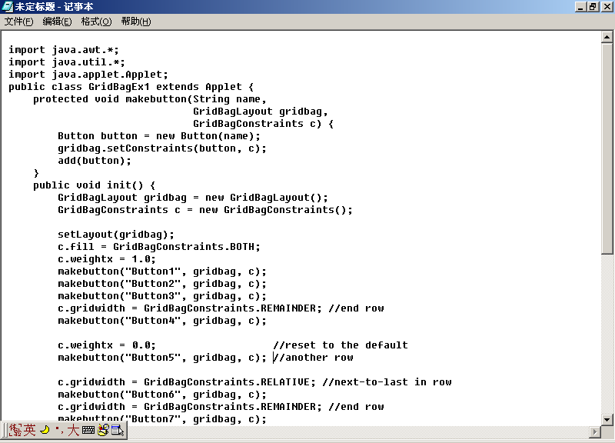
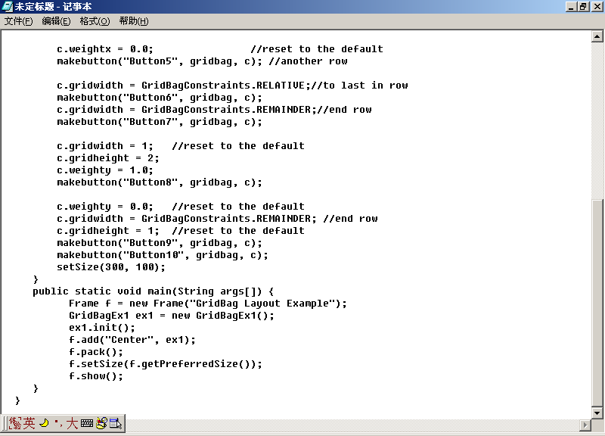
GridBagLayout—网格组布局管理器
例子:

